Slide 1
COPYRIGHTS 2006~2022. Human IT Solution co.,Ltd ALL RIGHTS RESERVED.
티온케어
3D 배경 및 날씨 적용 개선
IT와 하나된 휴머니즘을 실현시키는 Human IT Solution이 되겠습니다.

Slide 2
COPYRIGHTS 2006~2022. Human IT Solution co.,Ltd ALL RIGHTS RESERVED.
티온XR
진행상황보고 (10/04)
IT와 하나된 휴머니즘을 실현시키는 Human IT Solution이 되겠습니다.

Slide 3
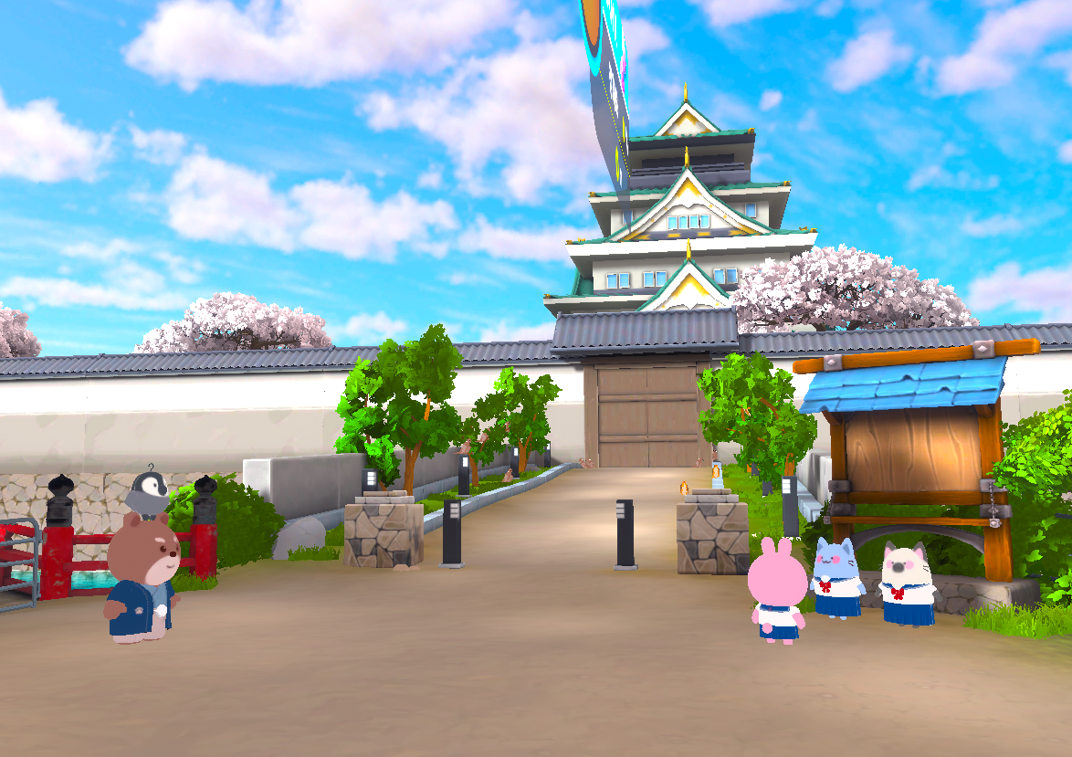
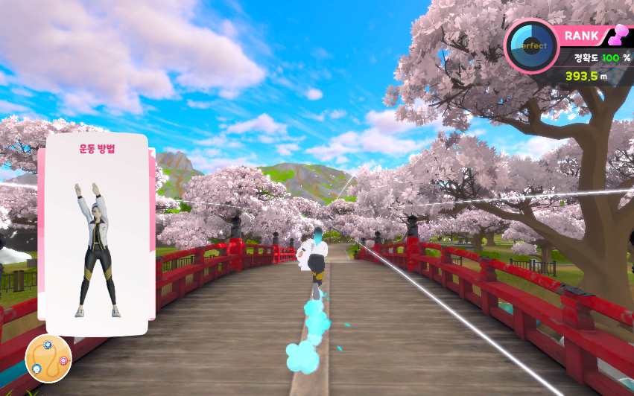
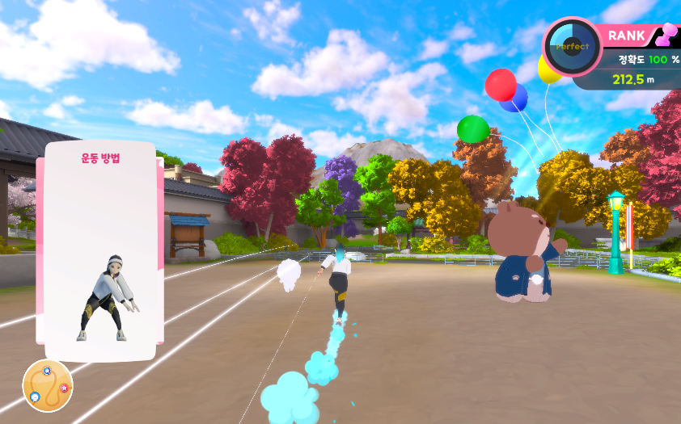
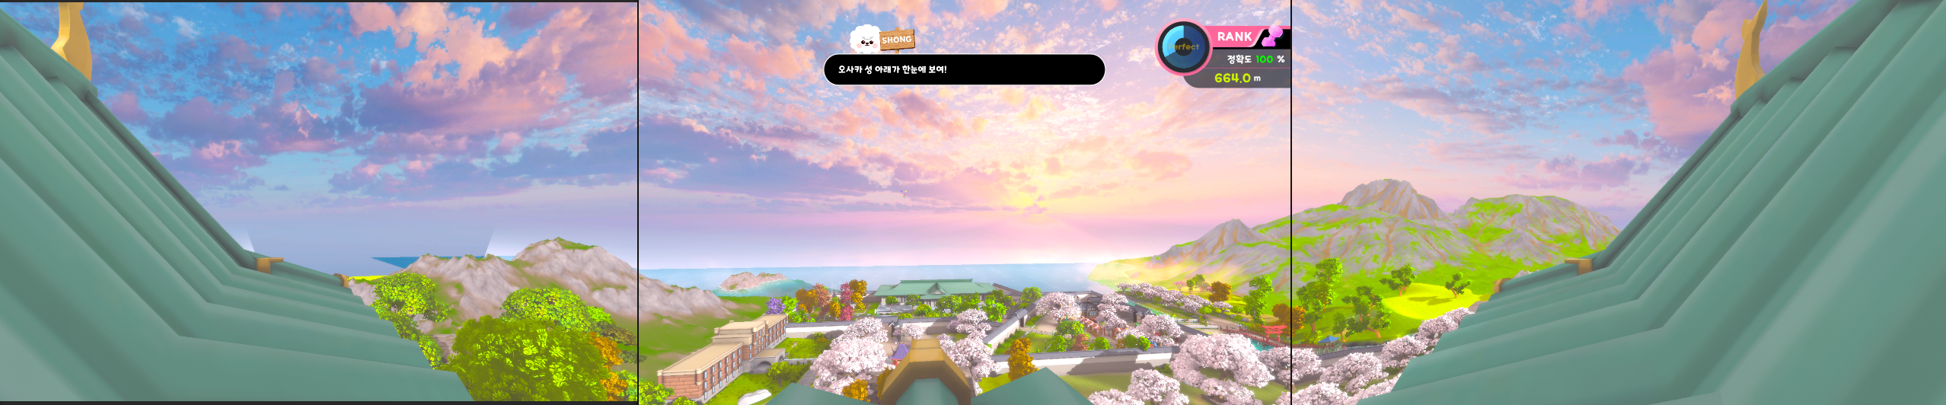
04
진행상황
1. 오사카
NPC 17종 추가 완료
다양한 NPC 애니메이션 추가 완료
캐릭터 진행방향 상호작용 오브젝트 추가 완료
스카이 박스 변경 및 카메라 구도 전환 추가 완료
플레이어 애니메이션 추가 완료
레벨디자인 (거리구간) 추가 완료

Slide 4
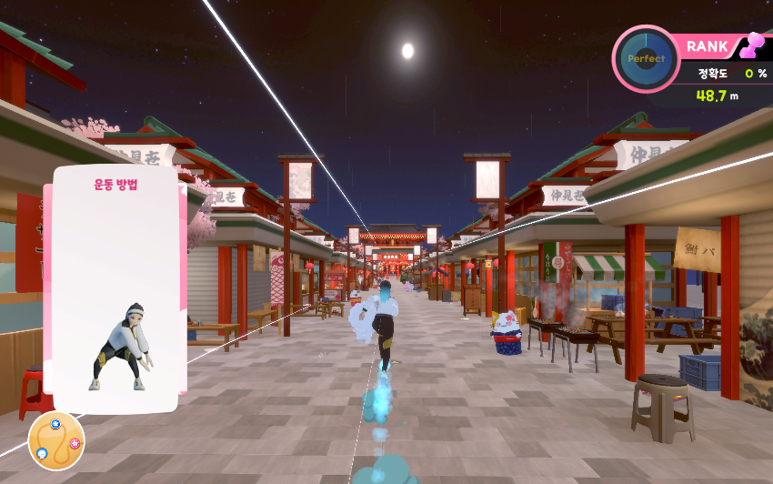
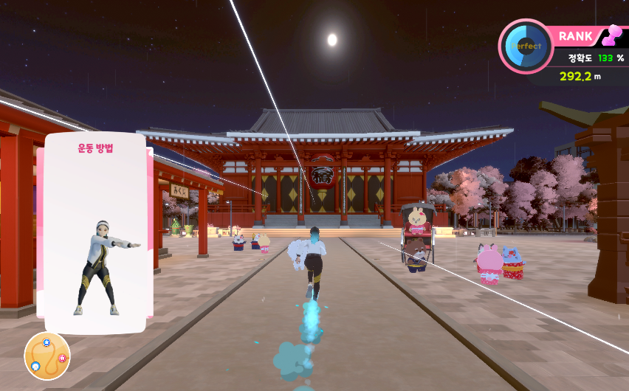
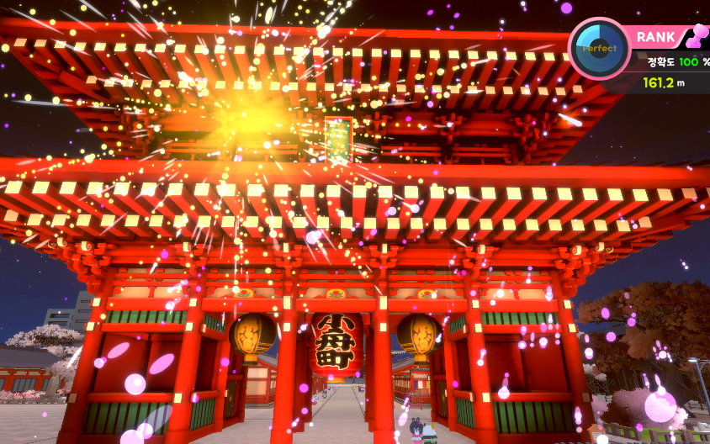
04
진행상황
2. 도쿄
NPC 추가 완료
다양한 NPC 애니메이션 추가 완료
스카이 박스 변경 (밤 분위기)
날씨 추가 완료 (비)
플레이어 애니메이션 추가 완료
FX 추가 완료
상점가 디테일업 완료
--------------------------------------------------------------
추가 작업 내역
도쿄 비 가시성 개선 (비 구간 조정 )
카메라 렌즈 연출 추가 필요
다이얼로그 추가내용 작성 및 수정
비를 피해 뛰어가는 NPC 추가
우산 들고 지나가는 NPC 추가

Slide 5
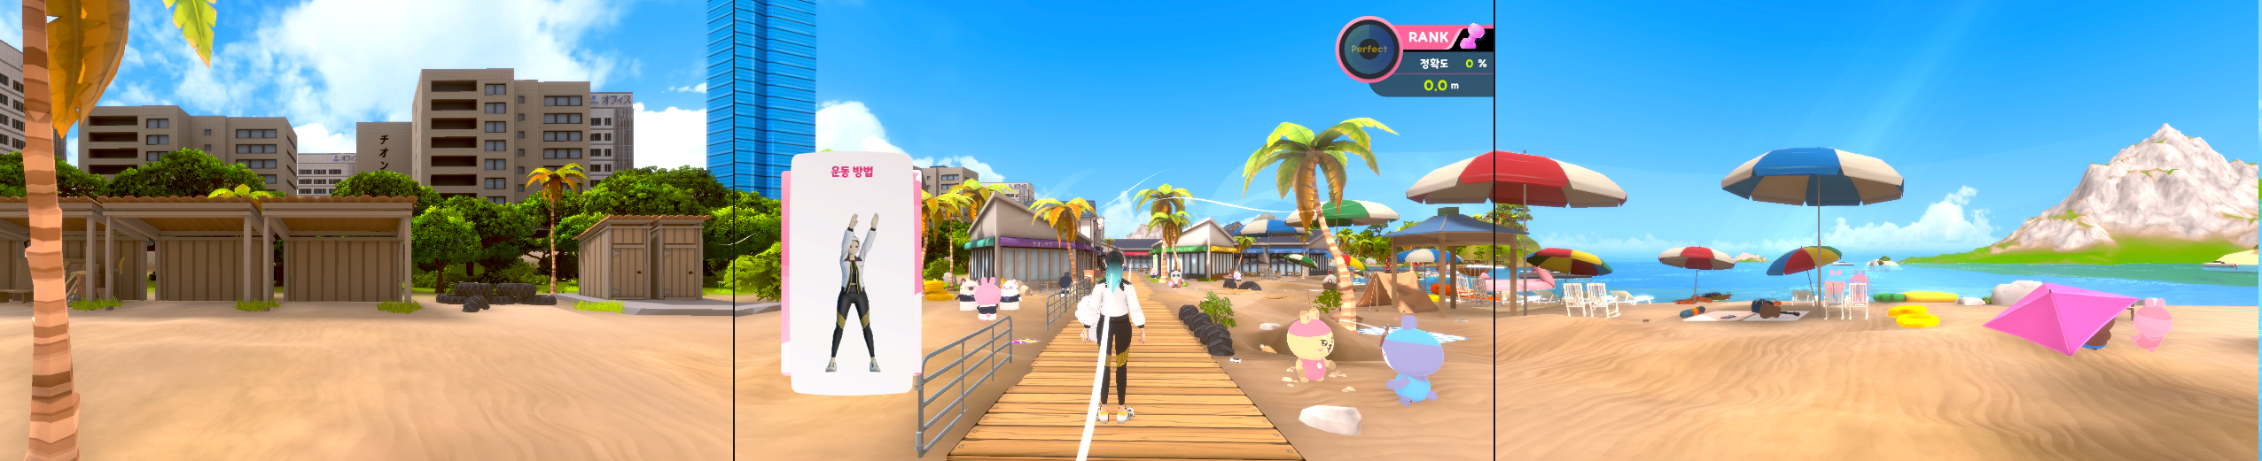
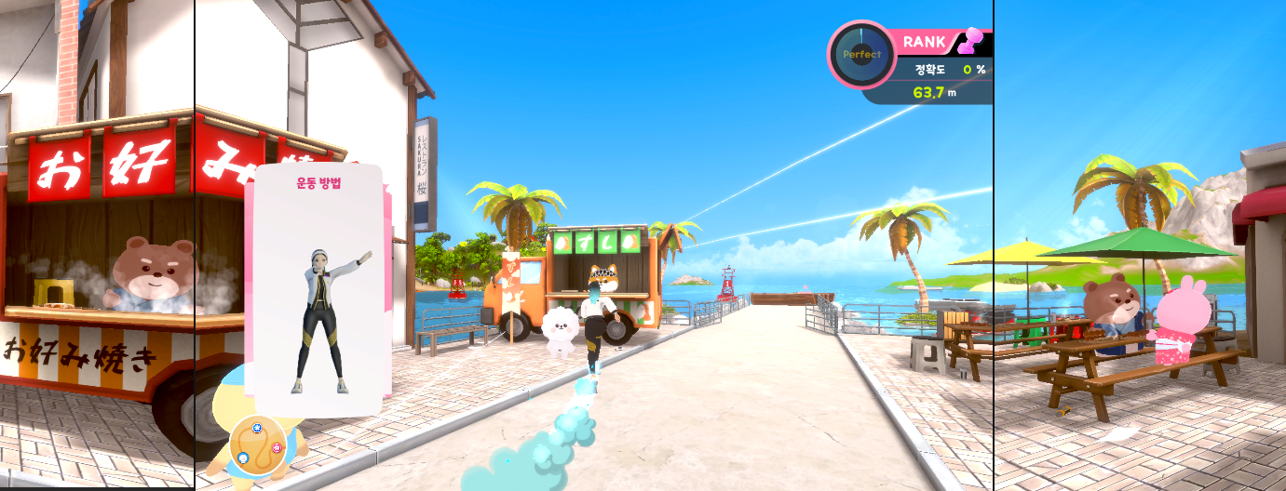
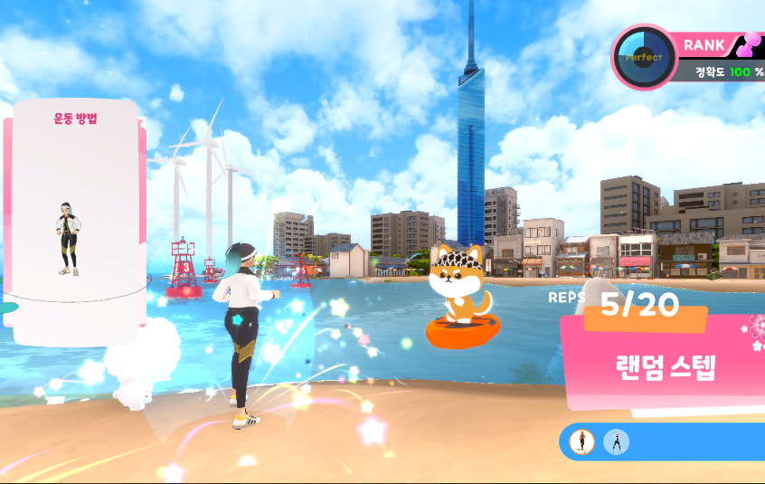
04
진행상황
3. 도쿄
NPC 추가 완료
다양한 NPC 애니메이션 추가 완료
후보정 색감 변경
플레이어 애니메이션 추가 완료
바닷가 근처 레벨디자인 디테일업 완료
바닷가 뱃길 라인 디테일업 완료
풍력발전소 애니메이션 추가 완료

Slide 6
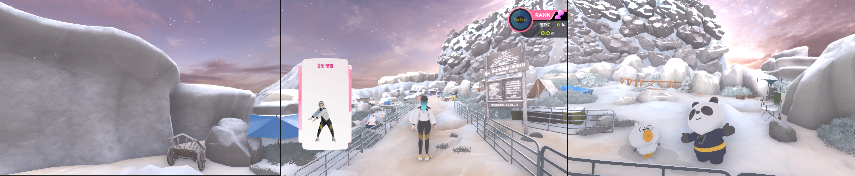
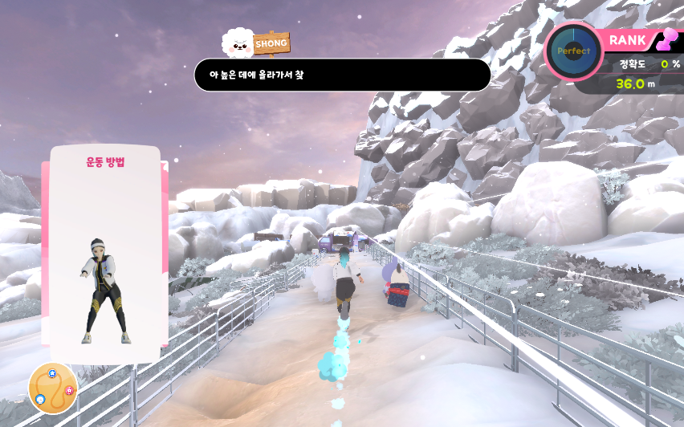
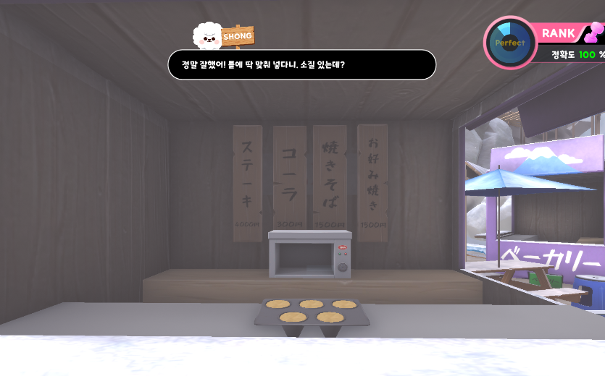
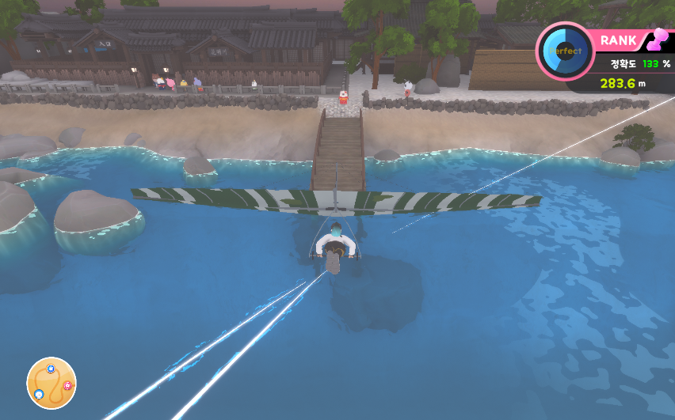
04
진행상황
4. 후지산
NPC 추가 완료
다양한 NPC 애니메이션 추가 완료
후보정 색감 변경 완료
플레이어 애니메이션 추가 완료
플레이어 근처 레벨디자인 & 프랍 디테일업 완료, 미션 시 푸드 트럭 안 디테일 업 추가 완료
스카이박스 변경 완료
기존 후지산 대비 눈 양 50% 이상 증가 완료
오브젝트에 눈 덮임 효과 추가 완료

Slide 7
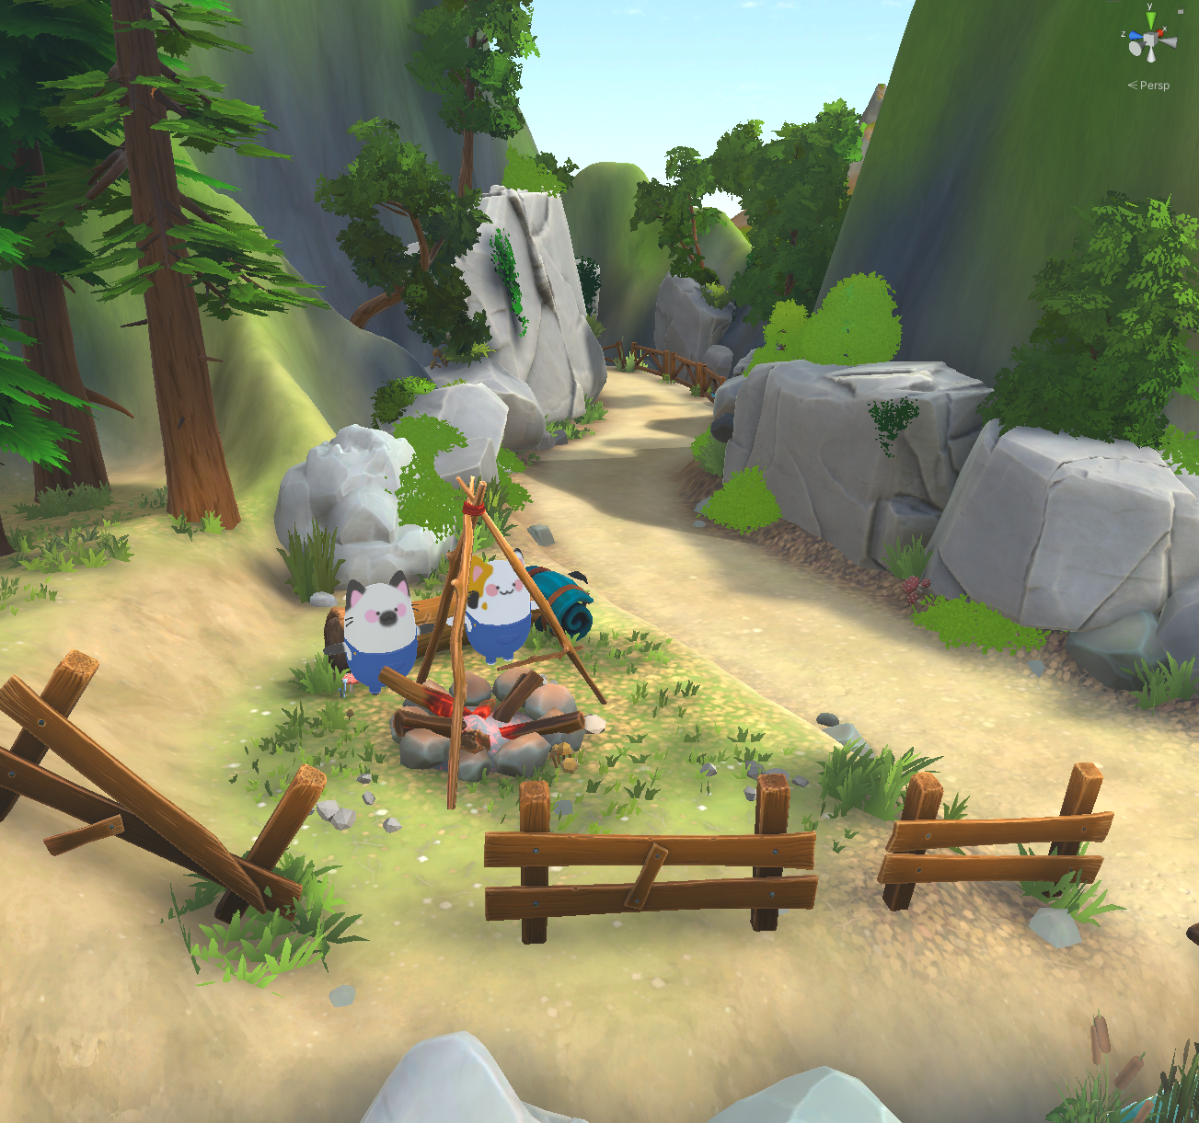
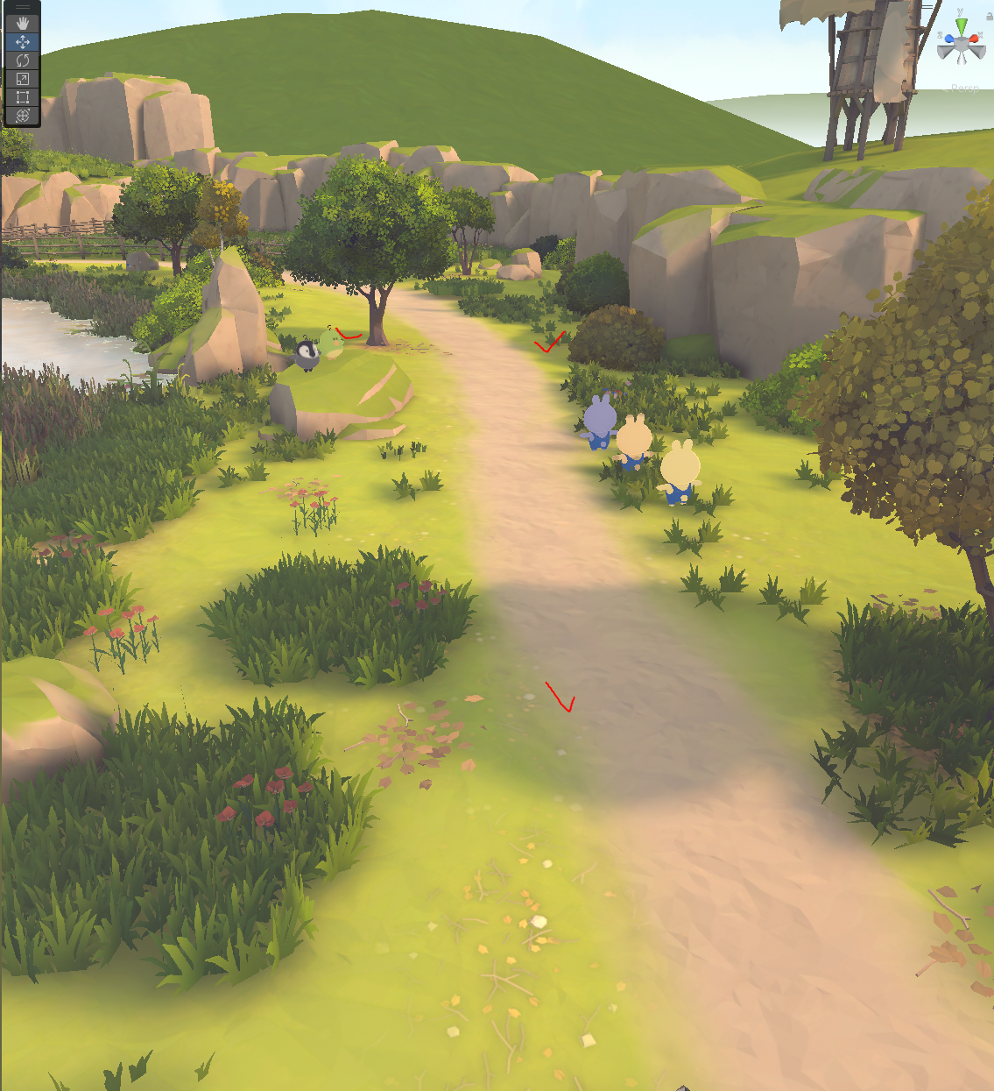
04
진행상황
5. 티온월드
NPC 추가 완료
다양한 NPC 애니메이션 추가 완료
플레이어 애니메이션 추가 완료
터레인 지형 그림자 및 캐릭터 실시간 그림자 적용 완료

Slide 8
04
진행상황
남은 업무 및 일정
1. 챕터 3 (일본)
챕터 3 일본 바닥 및 캐릭터 그림자 동시 적용 (10/06 완료 예정)
도쿄 맵 비 구간화 및 가시성 개선 (10/10 완료예정)
도쿄 맵 카메라 렌즈 빗물 효과 개선 (개발팀과 협의 필요)
다이얼로그 추가 작성 및 수정 (10/10 완료예정)
뛰어가는 NPC 추가
우산 쓰고 다니는 NPC 추가
2. 챕터 5 (베트남)
섹션 #1 어드벤처 배경 제작 (완료)
섹션 #2 어드벤처 배경 제작 (10/11 완료예정)
섹션 #3 어드벤처 배경 제작 (10/11 완료예정)
섹션 #4 어드벤처 배경 제작 (10/20 완료예정)
메디테이션 #1 배경 제작 (완료)
메디테이션 #2 배경 제작 (10/05 완료예정)
메디테이션 #3 배경 제작 (10/13 완료예정)
메디테이션 #4 배경 제작 (10/25 완료예정)
베트남 라이트맵 및 최적화 (10/28 완료예정)

Slide 9
04
진행상황
남은 업무 및 일정
3. 챕터 4 (괌)
NPC 추가 관련 및 맵 기획 (11/1 완료예정)
지형 및 캐릭터 그림자 적용 (11/10 완료예정)
4. 티온월드
지형 및 캐릭터 그림자 적용 (완료)
기상효과 및 날씨 시간대 기획 (11/6 완료예정)
기상효과 및 날씨 적용 (11/10 완료예정)

Slide 10

감사합니다
서울특별시 강남구 언주로 723 씨에스윈드빌딩 3층(서울세관 옆)
전라남도 무안군 삼향읍 남악3로 80 302,303,304호 (전남도청 앞 남악국민은행 3층)
Tel
Fax
E-mail
1599-0578
1599-0589
2876633@hmit.kr
시연장소
서울 강남구
전남 무안군
1599-0578

